Slide 1
MATLAB

Slide 2

Bibliografía
Aprenda Matlab 6.1 como si estuviera en primero
  http://www.tayuda.com/ayudainf/aprendainf/varios.htm
Mastering Matlab 6. Duane Hanselman y Bruce Littlefield. Prentice Hall. 2001.
A guide to Matlab for beginneres and Experienced Users. Brian R. Hunt, Ronald L. Lipsman, Jonathan M. Rosenberg et al. Cambridge University Press. 2001

Slide 3


Introducción
http://www.mathworks.com/
MATLAB: MATrix LABoratory
  Programa para trabajar con Matrices y Vectores
Introducción

Slide 4

¿Qué es Matlab? (1/4)
Es una calculadora totalmente equipada . . .
Matrices, vectores, cadenas de caracteres, estructuras de datos complejas
matemáticas simples,
complejos, potencias, logaritmos, trigonometría,
almacena y recupera datos, comparaciones, control de flujo, programación,
representación gráfica de datos en múltiples formatos,
algebra matricial, polinomios, matemática simbólica.
Introducción

Slide 5
¿Qué es Matlab? (2/4)
. . . y más
es una herramienta para realizar cálculos matemáticos,
es un lenguaje de programación avanzado,
dispone de poderosas capacidades gráficas,
plataforma de desarrollo de herramientas aplicadas a una disciplina determinada.
Introducción

Slide 6
¿Qué es Matlab? (3/4)
Rapidez:
  Puede ser muy rápido: aprovechamiento de las capacidades de vectorización
  En general, más lento que C, C++ o Fortran
Entonces, ¿Por qué usar Matlab?
Herramienta de alto nivel
Menor esfuerzo de aprendizaje que C++
Adecuada para aplicaciones técnicas
Introducción

Slide 7
¿Qué es Matlab? (4/4)
Código básico
Librerías especializadas: Toolboxes
  Procesado de señal
  Ecuaciones diferenciales
  Control robusto
  Procesado de imagen
  Redes neuronales
  Fuzzy
  Optimización
  SIMULINK (Block Oriented Simulator)
  Financiera
  ... Y así hasta más de 31 toolboxes ‘de pago’ y muchas más de libre distribución
Introducción

Slide 8
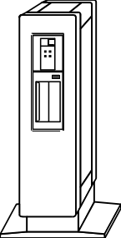

Plataformas
Sistemas Operativos
PC
Estaciones de trabajo
Macintosh
Windows
Linux
Unix
Introducción

Slide 9
Licencias de Matlab
Licencia individual
Licencia departamental
Licencia de campus
Matlab para estudiantes
Introducción

Slide 10

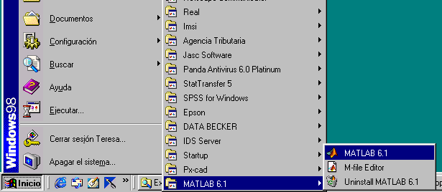
Arrancar Matlab
Como cualquier otra aplicación Windows:
Clicando dos veces en el icono:
Desde el menú Inicio
Introducción

Slide 11
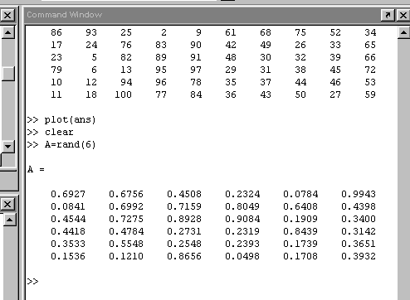
Entorno de trabajo: Command Window
Aparece en la parte derecha
Se ejecutan los comandos
Prompt: el programa está
preparado para recibir
instrucciones
Introducción

Slide 12
Ejemplos (1/4)
» 12.3*(11.34+9.88)/3.3
ans =
79.0927
» 1+sin(pi/6)/(2+cos(pi/12))
ans =
1.1686
» sqrt(1+tan(pi/12)/(1+sin(pi/2)))
ans =
1.0649
Introducción

Slide 13
Ejemplos (2/4)
>> A=rand(6),B=inv(A),B*A
A =
0.8462 0.6813 0.3046 0.1509 0.4966 0.3420
0.5252 0.3795 0.1897 0.6979 0.8998 0.2897
0.2026 0.8318 0.1934 0.3784 0.8216 0.3412
0.6721 0.5028 0.6822 0.8600 0.6449 0.5341
0.8381 0.7095 0.3028 0.8537 0.8180 0.7271
0.0196 0.4289 0.5417 0.5936 0.6602 0.3093
B =
0.6337 0.7218 -0.1779 0.9834 -0.6108 -1.4427
-2.0955 -1.0153 5.2501 5.2276 -2.5814 -5.4821
1.5170 -0.4294 -1.6677 -0.4921 -0.5269 2.6532
-3.7470 0.3017 4.3828 6.4094 -2.4589 -6.2616
2.2958 1.5369 -3.3580 -5.1460 1.5409 4.9899
2.4988 -1.7458 -5.5911 -7.7652 5.9709 7.6452
ans =
1.0000 0 -0.0000 0.0000 0 -0.0000
0.0000 1.0000 -0.0000 0.0000 -0.0000 0
-0.0000 -0.0000 1.0000 -0.0000 0 0.0000
0.0000 0.0000 0 1.0000 0.0000 0.0000
0.0000 0 0 -0.0000 1.0000 0.0000
-0.0000 0 0 0 0.0000 1.0000
Introducción

Slide 14
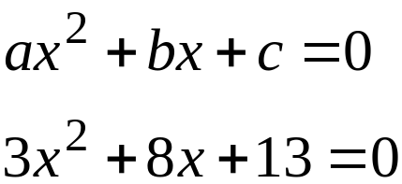
Ejemplos (3/4)
» a=3;
» b=8;
» c=13;
» solution1=(-b+sqrt(b^2-4*a*c))/(2*a)
solution1 =
-1.3333 + 1.5986i
» solution2=(-b-sqrt(b^2-4*a*c))/(2*a)
solution2 =
-1.3333 - 1.5986i
Introducción

Slide 15
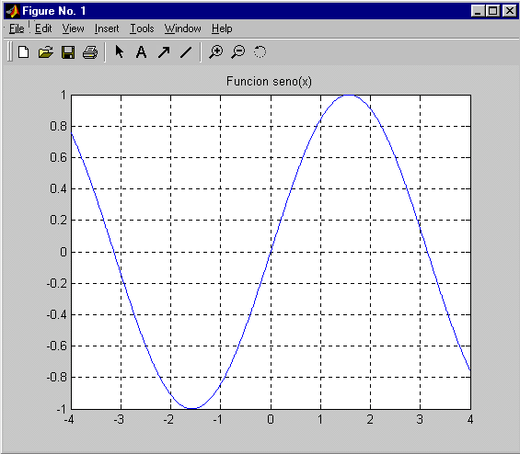
Ejemplos (4/4)
>> x=-4:.01:4;
>> y=sin(x); plot(x,y)
>> grid
>> title('seno(x)')
>>
Introducción

Slide 16
Operaciones con Matrices y Vectores (1/4)
1. Definición de matrices desde teclado
Las matrices y vectores son variables que tienen nombres
No es necesario establecer su tamaño de antemano
Las matrices se definen por filas donde los elementos de una misma fila están separados por blancos o comas
Las filas están separadas por intro o por caracteres punto y coma

Slide 17
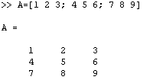
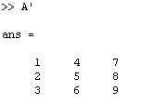
Operaciones con Matrices y Vectores (2/4)
Ejemplo:
Se pueden utilizar expresiones matemáticas
Se puede realizar cualquier tipo de operación
Contiene la respuesta, puede ser utilizada para otras operaciones

Slide 18
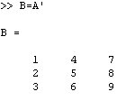
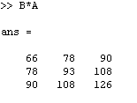
Operaciones con Matrices y Vectores (3/4)
ans(1,2)
ans(i,j)
ans(4)
ans(4): las matrices se almacenan por columnas, aunque se introduzcan por filas

Slide 19

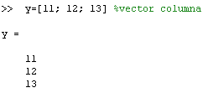
Operaciones con Matrices y Vectores (4/4)
De manera similar se puede definir un vector fila:
comentarios
Se distingue entre vectores filas y vectores columnas

Slide 20
Operaciones con Matrices (1/3)
+ - * ‘ ^ \ / (suma, resta, multiplicación, traspuesta, potenciación, división izquierda, división derecha)
.* ./ .\ .^ (operación elemento a elemento)
Se aplican a las variables o valores escalares
Son coherentes con las operaciones matriciales correspondientes
Se pueden aplicar con un operando escalar y otro matricial

Slide 21


Operaciones con Matrices (2/3)
Operadores de división
x y b vectores columnas y A una matriz cuadrada invertible
La solución a este sistema de ecuaciones se puede obtener de las siguientes maneras:

Slide 22

Operaciones con Matrices (3/3)
Es lo mismo que premultiplicar por la inversa
Ventaja principal:
Puede utilizarse aunque la matriz no tenga inversa y no sea cuadrada (mínimos cuadrados)

Slide 23





Operaciones con Matrices (4/4)
y y c vectores filas. Si B es una matriz cuadrada invertible
Es lo mismo que postmultiplicar por la inversa
Relación de los operadores de división

Slide 24


Tipos de Datos (1/3)
Números reales de doble precisión
MATLAB trabaja con entre 15 y 16 cifras decimales
Si el número es más grande de lo que se puede representar (infinito)
Si el resultado no está definido como número (Not a Number)
Funciones que no tienen argumentos
eps, realmin, realmax

Slide 25
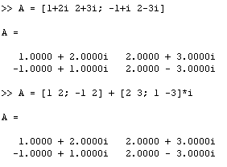

Tipos de Datos (2/3)
Números Complejos
Se puede utilizar tanto la i como la j, sqrt(-1) o una variable a la que se le asigne el valor de la función
Crea un número complejo

Slide 26
Tipos de Datos (3/3)
Cadenas de caracteres
Las cadenas de caracteres van entre apóstrofos o comillas simples
S = ‘cadena de caracteres’

Slide 27
Variables y expresiones matriciales (1/3)
En MATLAB una variable es el nombre de una entidad numérica:
vector, matriz o un escalar
Una expresión puede tener dos formas:
variable = expresión
expresión

Slide 28
Variables y expresiones matriciales (2/3)
Una expresión termina cuando se pulsa el intro
Para que continúe en la línea siguiente se pone (...)
Se pueden incluir varias expresiones en una línea separadas por coma o punto coma
MATLAB distingue entre mayúsculas y minúsculas

Slide 29
Variables y expresiones matriciales (3/3)
who da la relación de las variables que están en uso
whos además informa del tamaño, la memoria y el carácter real o complejo de la variable
clear elimina todas las variables creadas
clear A, b
clear global, clear functions, clear all

Slide 30
Definiciones de matrices (1/2)
eye() forma la matriz identidad
zeros() forma una matriz de ceros
ones() forma una matriz de unos
linspace(x1,x2,n) genera un vector con n valores igualmente espaciados entre x1 y x2
logspace(d1,d2,n) genera un vector con n valores i espaciados logarítmicamente entre 10^d1 y 10^d2
rand() forma una matriz de números aleatorios entre 0 y 1, con distribución uniforme
etc.

Slide 31
Definiciones de matrices (2/2)
Se puede crear una matriz a partir de matrices ya definidas
Recibiendo algunas de sus propiedades
[m,n]=size(A), n=length(x), zeros(size(A)), ones(size(A))
2. Por composición de varias submatrices
A=diag(x), x=diag(A), diag(diag(A)), triu(A), tril(A)
3. Por composición de varias submatrices
rot90(A,k), flipud(A), fliplr(A), reshape(A)

Slide 32
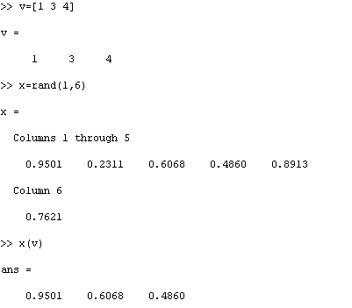
Direccionamiento de vectores y matrices (1/2)

Slide 33
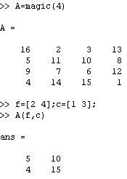
Direccionamiento de vectores y matrices (2/2)

Slide 34
Más de Matrices
Operador dos puntos “:”
Matriz vacía
Definición de vectores y matrices a partir de un fichero
save
load

Slide 35
Operadores Relacionales y Lógicos
Operadores lógicos
Operadores relacionales
& and
| or
~ negación lógica
<, >, <=, >=, ==, ~=
Si una comparación se cumple es true (tiene valor 1), de lo contrario es false (valor de 0)

Slide 36
Funciones de Librería
Matlab consta de un número de funciones incorporadas:
Funciones intrínsecas, que son las funciones incorporadas
en el propio código ejecutable del programa.
Funciones definidas en ficheros *.m y *.mex, vienen con
el mismo programa o son creadas por el usuario.

Slide 37

Características generales (1/3)
Una función tiene nombre, valor de retorno y argumentos
Una función se llama utilizando su nombre en una expresión
o utilizándolo como un comando más. Pueden ser definidas en
ficheros *.m
Función
Función sin argumentos
Valor de retorno
Argumento

Slide 38
Características generales (diferentes tipos de funciones) (2/3)
Funciones matemáticas elementales
Funciones especiales
Funciones matriciales elementales
Funciones matriciales específicas
Funciones para la descomposición y/o factorización de matrices
Funciones para análisis estadísticos de datos
Funciones para análisis de polinomios
Funciones para integración de ecuaciones diferenciales ordinarias
Resolución de ecuaciones no lineales y optimización
Integración numérica
Funciones para procesamiento de señal

Slide 39

Características generales (3/3)
Los argumentos pueden ser expresiones o llamadas a otras funciones
Matlab no modifica las variables que se pasan como argumentos
Matlab admite valores de retorno matriciales
Las operaciones de suma y/o resta de una matriz con un escalar consisten en sumar y/o restar el escalar a todos los elementos

Slide 40
Funciones matemáticas elementales
Funciones que operan de modo escalar
sin(x), cos(x), tan(x), asin(x), acos(x), atan(x), log(x), log10(x), exp(x), sqrt(x), sign(x), rem(x,y), mod(x,y), real(x), imag(x), abs(x), angle(x), etc.
Funciones que actúan sobre vectores
min(x), sum(x), cumsum(x), mean(x), std(x), cumprod(x), [y,i]=sort(x)

Slide 41
Funciones que actúan sobre matrices (1/9)
Funciones matriciales elementales
Funciones matriciales especiales
A=XDX’
expm(A) = X*diag(exp(diag(D)))*X’
sqrtm(A) devuelve una matriz que multiplicada por sí misma da la matriz A
logm() es la recíproca de expm
B = A’
B = A.’
v = poly(A)
t = trace(A)
[m,n] = size(A)
n = size(A)
nf = size(A,1)
nc = size(A,2)

Slide 42
Funciones que actúan sobre matrices (2/9)
Funciones de factorización y/o descomposición matricial
Funciones basadas en la factorización triangular
[L,U] = lu(A) (L es una permutación de una matriz triangular inferior)
B = inv(A) B = inv(U)*inv(L)
d =det(A) d = det(L)*det(U)
U = chol(A) (el resultado es una matriz triangular superior tal que A=U’*U

Slide 43
Funciones que actúan sobre matrices (3/9)
Cálculo de valores y vectores propios
[X,D] = eig(A) valores propios (diagonal de D) y vectores propios (columnas de X)

Slide 44
Funciones que actúan sobre matrices (4/9)
Funciones basadas en la descomposición de valor singular
[U,D,V] = svd(A) D es diagonal y contiene los valores singulares.
B = pinv(A) calcula la pseudo-inversa de una matriz rectangular A
r = rank(A) calcula el rango de la matriz A
nor = norm(A) el mayor valor singular
c = cond(A) es el cociente entre el mayor y menor valor singular

Slide 45
Funciones que actúan sobre matrices (5/9)
Cálculo del rango, normas y condición numérica
Normas de matrices:
Normas de vectores:
norm(A) max(svd(A))
normest(A)
norm(A,1) max(sum(abs(A)))
norm(A,inf) max(sum(abs(A’)))
norm(x,p) sum(abs(x)^p)^(1/p)
norm(x) equivale al módulo
norm(x,inf) max(abs(x))
norm(x,1) sum(abs(x))

Slide 46
Funciones que actúan sobre matrices (6/9)
any(x) chequea si alguno de los elementos de x cumple una determinada condición, devuelve un 1 ó 0.
any(A) se aplica por separado a cada columna de la matriz A
all(x) chequea si todos los elementos de x cumple una determinada condición
all(A)
find(x) busca índices correspondientes que cumplan una determinada condición
find(A)

Slide 47
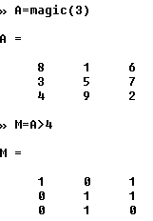
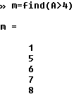
Funciones que actúan sobre matrices (7/9)

Slide 48

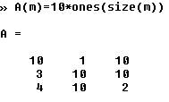



Funciones que actúan sobre matrices (8/9)
Chequeo de elementos
Sustitución de elementos
Diferencias del all aplicado a matrices

Slide 49




Funciones que actúan sobre matrices (9/9)
Otras funciones que actúan sobre vectores y matrices
exist(‘var’), isnan(), isinf(), isfinite(), isempty(), ischar(), isglobal()
Introducción de un elemento NaN
Identificación del elemento
Eliminación del NaN del vector
Otras formas ...

Slide 50

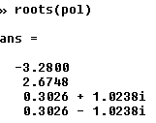


Funciones para cálculos con polinomios (1/2)
Cálculo de raíces
Definición de polinomios
Evaluación

Slide 51
Funciones para cálculos con polinomios (2/2)
poly(A) polinomio característico
roots(pol) raíces
polyval(pol,x) evaluación
polyvalm(pol,A) evaluación del polinomio pol de la matriz A
conv(p1,p2) producto de convolución
[c,r] = deconv(p,q) división de p y q
polyder(pol) calcula la derivada de un polinomio
polyder(p1,p2) calcula la derivada de productos de polinomios
polyfit(x,y,n) calcula los coeficientes de un polinomio p(x) de grado n
etc.

Slide 52
Otros tipos de datos
Conjuntos o cadenas de caracteres
Hipermatrices (toolbox\matlab\datatypes)
Estructuras
Vectores o matrices de celda
Matrices dispersas

Slide 53
Cadenas de caracteres (1/2)
Las funciones de cadenas se encuentran en: Toolbox\matlab\strfun
Los caracteres de una cadena se almacenan en un vector, con un carácter por elemento.
Las cadenas van entre apóstrofes o comillas simples.
‘cadena’
Una matriz de caracteres es una matriz cuyos elementos son caracteres. Todas las filas deben tener el mismo número de elementos.

Slide 54
Cadenas de caracteres (2/2)
Funciones más importantes
double(c) devuelve el código ASCII de un carácter
char(v) devuelve el carácter cuyo código ASCII es v
disp(c) imprime el texto contenido en la variable c
strcmp(c1,c2) comparación de cadenas
c1==c2 compara dos cadenas carácter a carácter
s=[s,’y más’] concatena cadenas, añadiendo la segunda a continuación de la 1ra
strrep(c1,c2,c3) sustituye la cadena c2 por c3, cada vez que c2 es encontrada en c1
int2str(v) convierte un número entero en cadena de caracteres
etc.

Slide 55
Estructuras (1/4)
Una estructura (struct) es una agrupación de datos de tipo diferente bajo un mismo nombre. Estos datos se llaman miembros o campos.
Una nueva estructura es un nuevo tipo de dato, del que se pueden crear muchas variables (objetos).
La estructura alumno puede contener los campos nombre y carnet

Slide 56



Estructuras (2/4)
Creación de estructuras
Creando los campos a uno a uno
Introducción del campo nombre
Introducción del campo carnet
Se accede por el punto
Invocación de la estructura

Slide 57

Estructuras (3/4)
Creación por medio de la función struct
Nombre del campo
valor
Los nombres de los campos entre apóstrofes

Slide 58
Estructuras (4/4)
Funciones para operar con estructuras
isfield(ST,s) permite saber si la cadena s es un campo de una estructura ST
isstruct(ST) permite saber si ST es o no una estructura
rmfield(ST,s) elimina el campo s de la estructura ST
getfield(ST,s) devuelve el valor del campo especificado

Slide 59
Programación en MATLAB (1/8)
Bifurcaciones
true
Condición 1
Bloque 1
false
false
true
Condición
Condición
true
Condición 2
true
true
Sentencias
Bloque 1
Bloque 2
Bloque 2
false
Bloque 3

Slide 60
Programación en MATLAB (2/8)
Bucles
false
Condición
Sentencias
true
Sentencias
Condición
true
false

Slide 61
Programación en MATLAB (3/8)
Sentencia IF
Bifurcación múltiple
if condición1
bloque1
elseif condición2
bloque2
elseif condición3
bloque3
else
bloque4
end
if condición
sentencias
end
Si no existe, significa que no se hace nada en caso de que no se cumplan las 3 condiciones

Slide 62
Programación en MATLAB (4/8)
Sentencia SWITCH
El resultado debe ser un escalar o un string
switch switch_expresion
case case_expr1,
bloque1
case {case_expr2, case_expr3, ...}
bloque2
...
otherwise,
bloque3
end

Slide 63
Programación en MATLAB (5/8)
Sentencia FOR
for i = 1:n
sentencias
end
for i = vectorValores
sentencias
end
for i = 1:m
for j = 1:n
sentencias
end
end
for i = n:-0.2:1
sentencias
end

Slide 64
Programación en MATLAB (6/8)
Sentencia WHILE
Sentencia BREAK
while condición
sentencias
end
Hace que se termine la ejecución
Gestión de errores
Sentencia CONTINUE
try
sentencia1
catch
sentencia2
end
Hace que se pase inmediatamente a la sgte. iteración del bucle for o while

Slide 65
Programación en MATLAB (7/8)
Lectura y Escritura interactiva de variables
input: Imprime un mensaje en la línea de comandos y recupera como valor de retorno un valor numérico o el resultado de una expresión tecleada por el usuario

Slide 66
Programación en MATLAB (8/8)
disp: imprime en pantalla un mensaje de texto o el valor de una matriz, pero sin imprimir su nombre

